Slide 1




Comprendre la Belgique
LFRAN1301 – B1
1

Slide 2
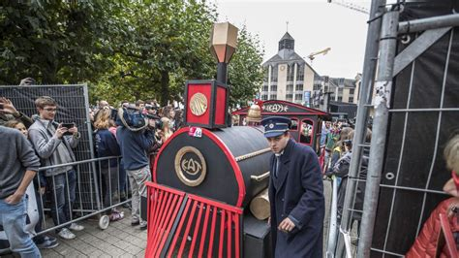
La vie étudiante
Les activités festives
LFRAN 1301- cours 06 - Unité 1 L’université
Notes:
Attention
Aujourd’hui 1heure de cours

Slide 3
laboratoire
Parler : l’étoile du passé, par ma fenêtre, conjugaison du présent, correction du « brassikot »

Slide 4
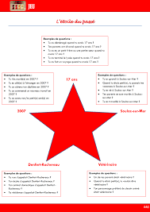
Parler
Syllabus p. 61, avec votre voisin ou votre voisine

Slide 5

DÉFI n°02 – Écriture – Par ma fenêtre …
Parler
Syllabus p. 52, avec votre voisin ou votre voisine
Préparer les 10 phrases
  Voir (5)
  Entendre (5)
Les différentes parties
  Introduction
  Connecteurs chronologiques ou logiques
  Conclusion (répondre à 2 ou 3 questions a, b, c, d)
Ecrire
Syllabus p. 53, à la maison
Notes:
Regrouper les 10 phrases en 2 ou 3 paragraphes = même idée

Slide 6
Conjuguez les verbes au présent
À trois, en conférence
Je (amener) le vin quand je (aller) manger chez des amis.
Je (célébrer) mon anniversaire en Belgique cette année.
Nous (commencer) à étudier tout de suite.
Je (envoyer) une carte à mes parents toutes les semaines.
Mes coloc’s (nettoyer) les commus tous les jours.
Nous (voyager) toujours en train.
Il (jeter) son chewing-gum dans un papier.
Je (acheter) du pain tous les jours.
AIDE
GRAMMAIRE page 76
+ exercices pages 77-79
Notes:
On commence par le 1e groupe ER: càd que l’on ajoute quelles désinences au radical ?
Attention ici on a choisi spécifiquement des verbes difficiles : écouter bien : amener / amène/ acheter / achète / célébrer / célèbre…

Slide 7
Correction :
Je n’amène pas de vin quand je vais manger chez des amis.
Je ne célèbre pas mon anniversaire en Belgique cette année.
Nous ne commençons pas à étudier tout de suite.
Je n’envoie pas de carte à mes parents toutes les semaines.
Mes coloc’s ne nettoient pas les commus tous les jours.
Nous ne voyageons pas toujours / jamais en train.
Il ne jette pas son chewing-gum dans un papier.
Je n’ achète pas de pain tous les jours.
Complétez
Syllabus p. 49, la règle orthographique des verbes en -ER

Slide 8
les verbes en IR-OIR-RE
Choisir, ils …
Boire, vous …
Comprendre, nous …
S’asseoir, je …
Mettre, tu …
Réfléchir, elle …
Lire, nous …
Dire, vous …
Ecrire, il
Obtenir, tu …
Venir, elles …
Rire, vous …
Faire, vous …
Vouloir, ils …
Pouvoir, tu …
Recevoir, je …

Slide 9



Tâches pour le prochain cours
Syllabus p. 62
Associez les mots à leur définition à l’aide de vos amis belges, p. 62
Etudiez les participes passés et l’emploi de «être »
Pour la compétition de mercredi prochain !
Défi 2 : consignes p. 52 et critères d’évaluation sur Moodle, Unité 1
Apporter votre texte imprimé
vendredi 28 février

Slide 10

Préparation à la lecture du texte sur le Brassikot
Correction de l’exercice d’appariement de la page 46
1e, 2i, 3n, 4a, 5h, 6c, 7j, 8g, 9d, 10f, 11e, 12b, 13k, 14l

Slide 11
Correctif : Lire – comprendre et réagir
1. Qui est Joséphine ? Une représentante du Brassikot.
2. Quelles sont les activités du Brassikot ?
  Expérimenter et créer de nouvelles bières.
  Organiser des soirées de dégustation de bières et de fromages.
  Faire la promotion de la Cara.
  En guindaille, s’assurer que les étudiants boivent avec modération.
  Préparer des colis de bières spéciales pour développer les connaissances brassicoles.
  Sensibiliser aux gouts et parfums enivrants de la bière belge.

Slide 12
Corrigé, suite
3. Pourquoi leur évènement « la Brassicole » est différent des autres brassicoles belges ?
Parce que le Brassikot rassemble les petites brasseries et
les brasseurs amateurs.

Slide 13
Les avantages et les inconvénients
Les avantages
Les inconvénients

Slide 14
Les avantages et les inconvénients
Les avantages
Les inconvénients
On n’est jamais seul.e
Il y a une ambiance familiale (cohésion)
On s’investit dans un projet, on se consacre à un projet commun, on se donne pour le projet.
On ressent les bienfaits en retour ( = on récolte le fruit de ses efforts)
On s’ouvre à travers les rencontres
On n’est jamais seul.e
Le kot est toujours sale. ( l’éternelle crasse résistante)
Le projet prend beaucoup de temps et d’énergie.

Slide 15
Corrigé, suite
Qualificatif | Synonyme dans le texte | Explication dans le texte
amusant | drôle | Car Geof a encore fait des siennes (= faire des sottises)
Sensible // sentimental | affectif | Car Cam a de la tendresse à revendre
franc // direct | émotionnel | Car Hugo balance ce qu’il a sur le cœur
Consciencieux // responsable | sérieux | Car Ched est là pour nous rappeler à l’ordre

Slide 16
Corrigé, fin
6. Qu’est-ce qui va le plus manquer à Joséphine ?
La dégustation de nouvelles bières.
L’éternelle crasse résistante aux kots.
  Les lendemains de guindailles.
  Le retour du soleil et le chant des oiseaux.

Slide 17


KAP >< kot traditionnel = ?
Jamais seul
Petite famille
Participer à un mouvement pour lequel nous nous levons tous.
KAP = ?
École de vie
Tenir un projet collectif avec des deadlines
Vivre en communauté
Projet = ?
Sensibilisation à la saveur de notre boisson nationale
Déguster avec modération
Activités = ?
La Brassicole
« Cheese and beer »
Brasser leur propre bière (5e sur l’année)
Packs de spéciales + carnet
Notes:
p.45

Slide 18
Corrigés
p.77 n°03 - ER
Nous partageons, nettoyons, essuyons, jetons [G+e+O, finale sonore]
Je rejette, suggère, appelle [finale muette + exception]
Nous dirigeons, engageons, plaçons [ G+e+O, ç +O]
J’essaie/ essaye, je change, je paie/paye [muette]
Je voyage, j’emmène, j’envoie [G+e, muette]
Grammaire progressive du français :
  P.77, n°03
  P.79, n°02
  P. 109, n°01 et 03
  P.111, n°02, 03, 04
  P.113, n°02
  P.115, n°03
  P.117, n°01 et 02
  P.119, n°01 et 02
  P.121, n°03
p. 79, n°02 - ER
Je rentre, j’enlève (accent car muette), j’écoute, je téléphone, je prépare, aiment, je préfère (accent car muette), dînons, regardons, jouons.
p. 109 n° 01-02 IR – OIR – RE : verbes à 2 bases (1 au singulier + 1 au pluriel)
Vous salissez; plantes guérissent ; vins vieillissent; tu réfléchis; nous grossissons; les gens applaudissent ; jeunes filles ne rougissent ; elles ne s’évanouissent.
Vous partez ~ Non, je pars
Vous sortez ~ Non, je sors
Vous suivez ~ Non, je suis
Vous dormez ~ Non, je dors

Slide 19
Corrigés
p.111, n°02
Tu mets, tu conduis ; Je grossis, vous maigrissez ; vos enfants sortent, ils éteignent ; Vous reconnaissez, vous les avez; les automobilistes voient, ils ralentissent; vos amis choisissent, ils vous offrent.
n°03
Les lecteurs lisent; Les vendeurs vendent ; les serveurs servent; les peintres peignent; les traducteurs traduisent; les coureurs courent; les menteurs mentent.
n°04
Ils perdent; ils partent; ils descendent; ils vendent; ils éteignent; ils maigrissent; ils construisent.
Grammaire progressive du français :
  P.111, n°02, 03, 04
  P.113, n°02
  P.115, n°03
  P.117, n°01 et 02
  P.119, n°01 et 02
  P.121, n°03
p. 117, n°01
Je prends, je prends, je mets, je prends, je prends, je mets, je mets, prend/met.
Mon mari et mes fils font, ils jouent, nous faisons, jouons; il fait; jouons, joue, joue, joue
p.121
Je voudrais (souhait)/ je pourrais (permission); vous voulez; je sais (+ verbe) ; veut ; je connais (+ nom); peut (possibilité); il veut; il peut dire; connais (+ nom).
P.119, n°01
Oui, je peux courir / non, je ne peux pas courir (etc.)
n°02
On doit faire (obligation); on peut avoir (permission);
on doit passer (obligation ; on ne peut pas (interdiction); on ne peut pas (interdiction); on doit attacher (obligation); on peut écouter (permission), on peut s’allonger (permission), on peut acheter (permission)

Slide 20
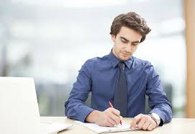
Grammaire : le passé composé
Découvrir (en solo) p.55
  Souligner les verbes
  Entourer le participe passé
Lire à voix haute (ensemble)
  1. J’entends quoi ?
  [i] [y] [e]… [ƐR]
  2.  J’écris quoi ?
Compléter le graphe p. 56
Notes:
Avec classement au tableau
Faire répéter

Slide 21
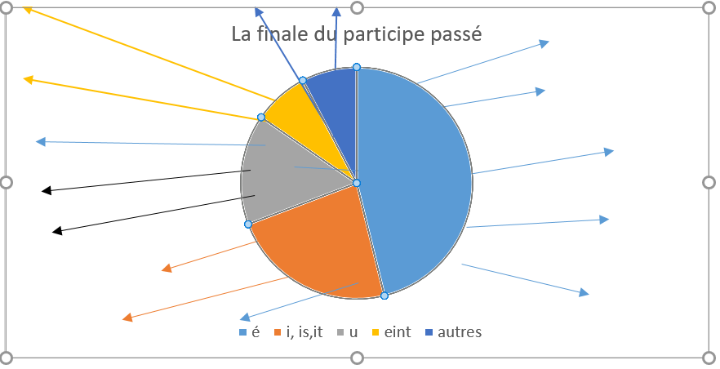

Slide 22

Grammaire : le participe passé ( tableau pp. 56 - 57)
Écouter le professeur et lire en même temps
✦ Entourer les participes passés surprenants
 Imaginer une histoire avec les participes passés que vous avez entourés et si cela rime, c’est encore plus facile !!
Exemple : « Hier, j’ai offert un verre à mes colocataires… »
_{GPF 187 n°3, 4, 188 n°1}
Notes:
Faire répéter
Attirer l’attention sur les infinitifs entourés dans le syllabus qui ne se trouvent pas dans la catégorie attendue.

Slide 23
Texte – Découvrir – lire et classer (P. 58)
Lire les 4 témoignages
Classer les participes passé conjugués avec être ou avoir
Pourquoi certains participes passés sont employés avec « être » ?
AVOIR ou ÊTRE ??? (p. 59)

Slide 24
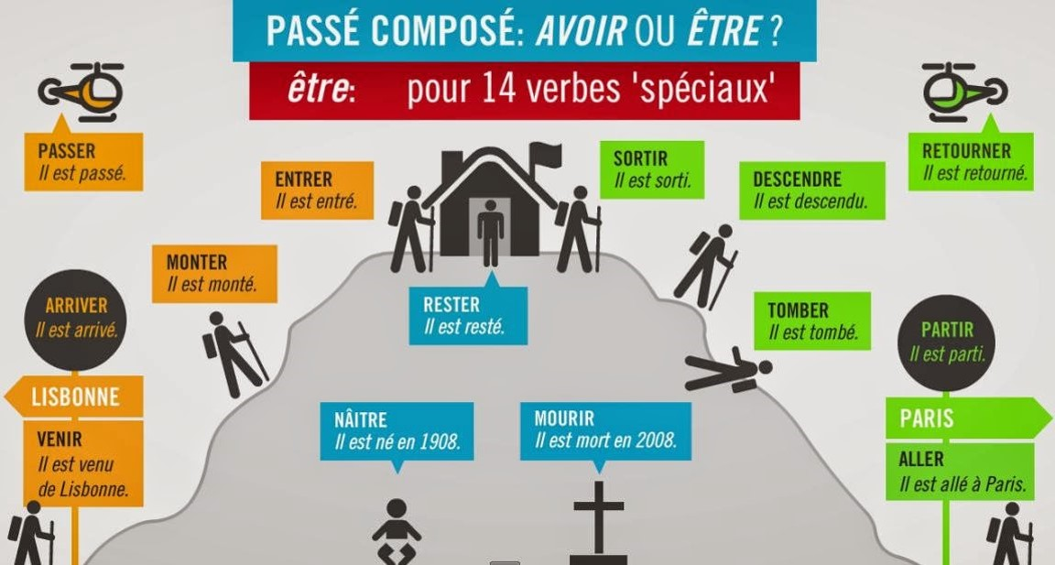

Slide 25
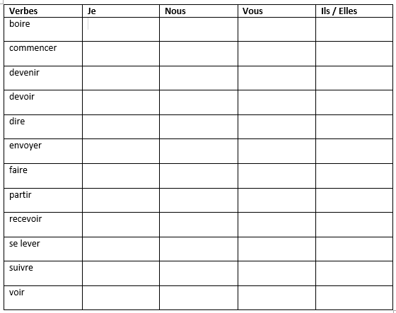
Jeux par groupe : petit bac (syllabus p. 54)
Qui sera le champion ou la championne de la table ?
Vitesse et exactitude !

Slide 26
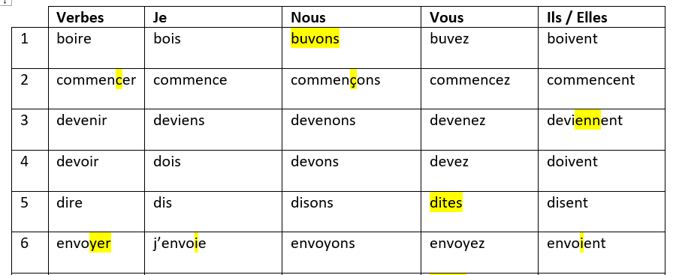

Slide 27
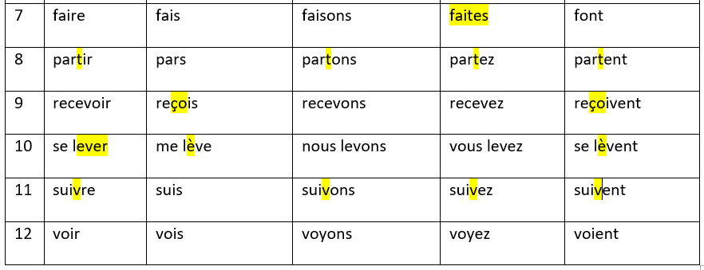

Slide 28
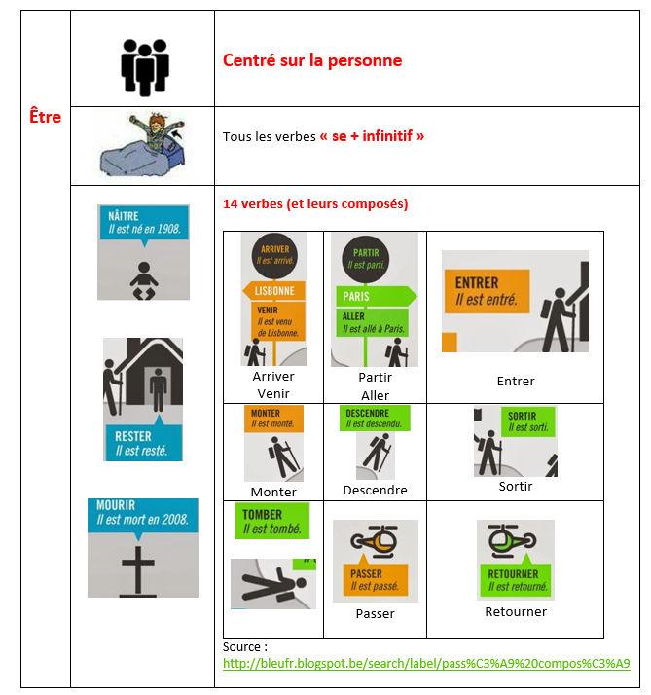
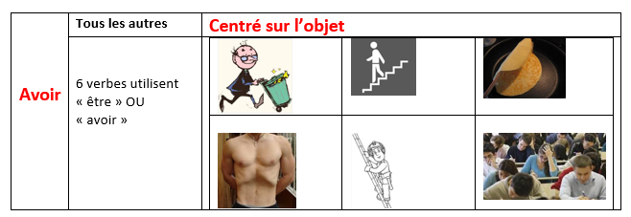
GPF p. 187 n°3, 4, p. 188 n°1

Slide 29
Merci et à bientôt !
Contact : genevieve.briet@uclouvain.be

